Slide 1

Dream Team
발 표 자
이준환 ( Lee Jun-hwan )
팀 원
이종경 ( Lee Jong-kyoung )
추수은 ( Choo Su-eun )
주세림 ( Ju Se-rim )

Slide 2

INDEX
프로젝트 개요
팀 구성원 및 역할
프로젝트 산출 과정
질의 응답

Slide 3
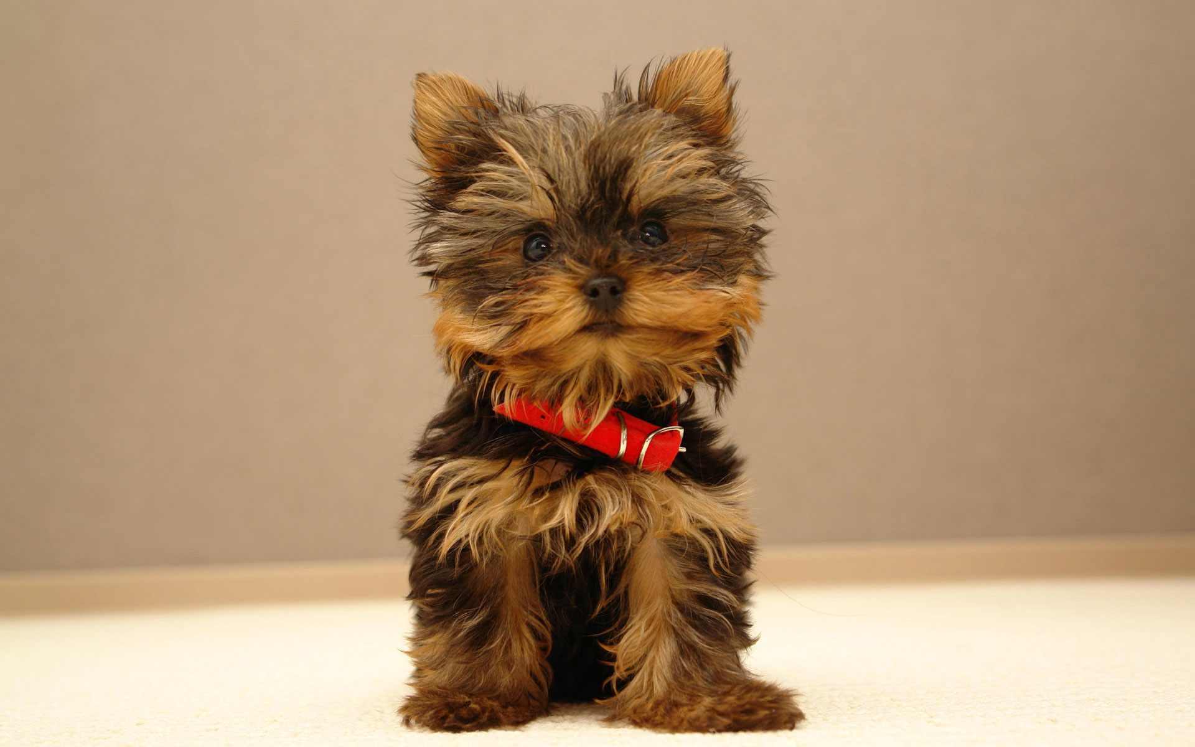
프로젝트
개요
첫 번째, 주제 선정
두 번째, 자료 조사

Slide 4
프로젝트개요 첫 번째, 주제 선정
“ 반려견을 기르는 사람들이 소통하는 커뮤니티 사이트 제작 ”

Slide 5
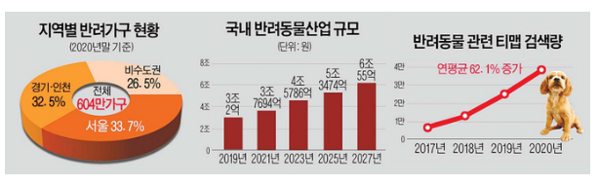

프로젝트개요 두 번째, 자료조사

Slide 6
프로젝트개요 두 번째, 자료조사
반려동물 시장
반려동물 시장 확대에 따른 관련 커뮤니티 활성화 기대
2015년
1조 5천억
2022년
4조 1천억
2025년
5조 4천억

Slide 7
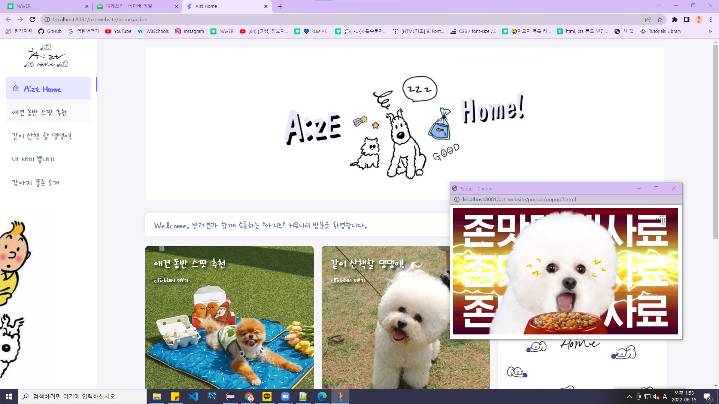
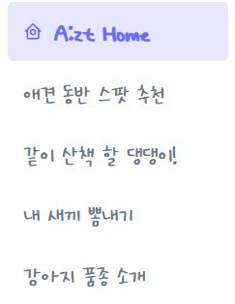
프로젝트개요 두 번째, 자료조사
게시판 카테고리

Slide 8

팀 구성원 및 역할
첫 번째, 팀 구성
두 번째, 역할 분담

Slide 9
팀 구성원 및 역할 첫 번째, 팀 구성
DREAM
TEAM
팀장
이 종 경
팀원
이 준 환 주 세 림
추 수 은

Slide 10

팀 구성원 및 역할 두 번째, 역할 분담
이 종 경
팝업 광고, 메인페이지, 메시지 작업
이 준 환
발 표, 메인페이지, navbar 메뉴
공통작업
각자 맡은 카테고리
데이터베이스 구축
게시판 구현
주 세 림
로그인, 로그아웃, 회원가입
추 수 은
메인페이지 헤더, 마이페이지

Slide 11
프로젝트
산출과정
첫 번째, 기능 명세서
두 번째, 데이터베이스 구축
세 번째, 프로젝트 산출물

Slide 12

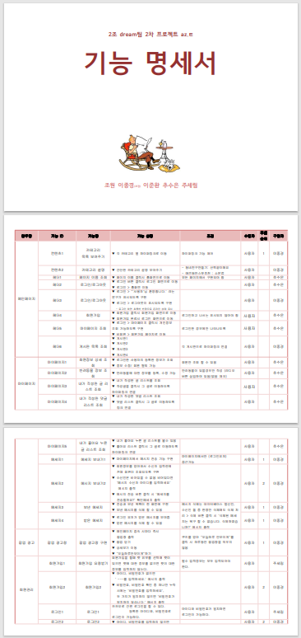
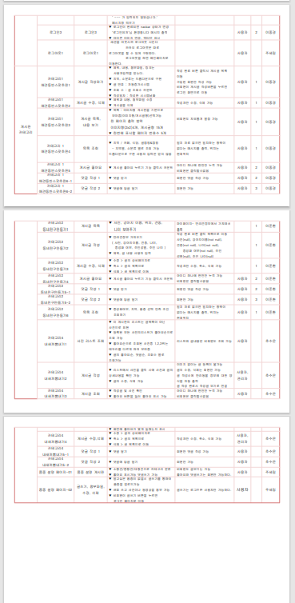
프로젝트 산출과정 첫 번째, 기능명세서
기능명세서 작성

Slide 13
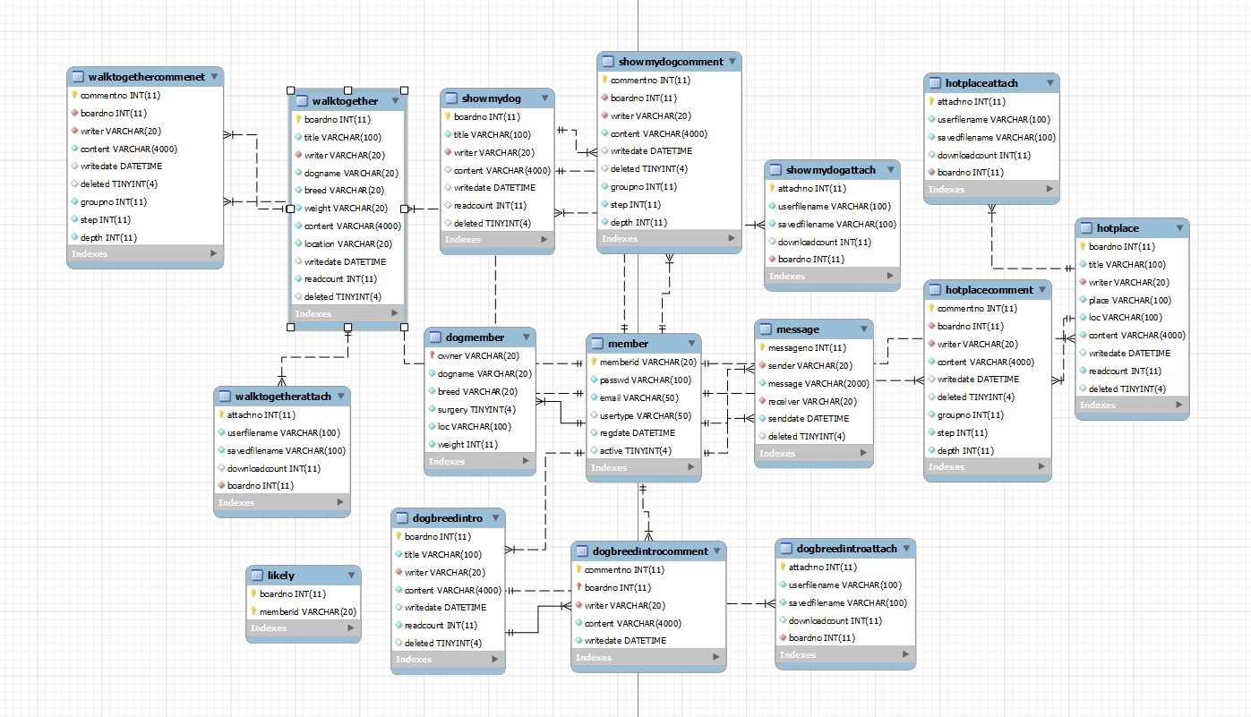
프로젝트 산출과정 두 번째, 데이터베이스구축
각각 게시판의 테이블을 “롤 다운”방식으로 구현

Slide 14
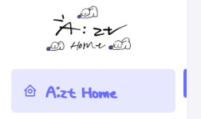


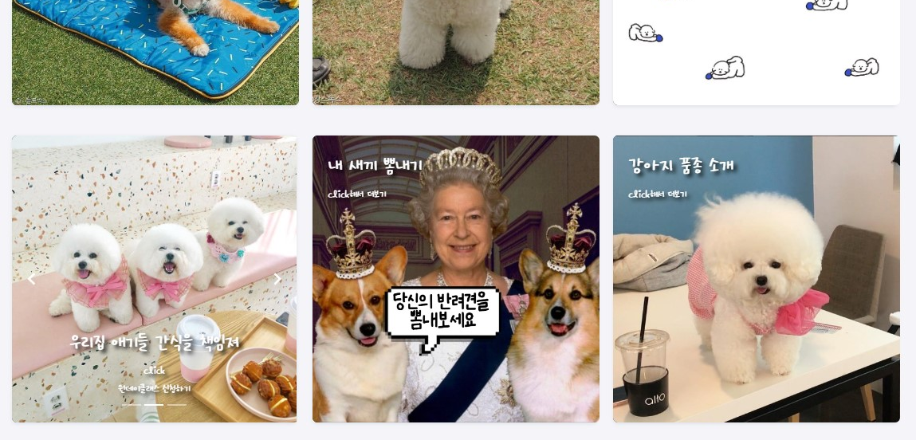
프로젝트 산출과정 세 번째, 프로젝트 산출물
팝업 광고
홈 이동
이미지 슬라이더
자동 슬라이드 + 버튼 클릭이벤트

Slide 15
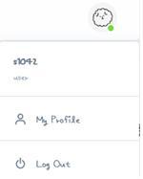
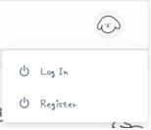
프로젝트 산출과정 세 번째, 프로젝트 산출물
로그인사용자
아이디표시
Login, Register으로 이동
My Profile, Log Out으로 이동

Slide 16
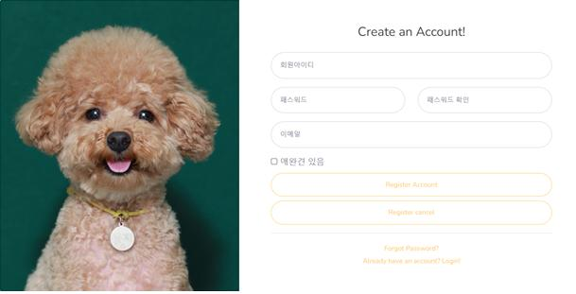
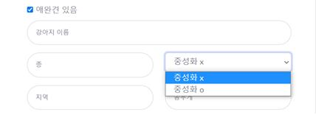
프로젝트 산출과정 세 번째, 프로젝트 산출물
회원가입에서 아이디, 패스워드, 패스워드 확인, 이메일 중 null 값이 있으면
회원가입 불가능
애완견있음 체크박스 클릭
강아지정보 입력
중성화여부를 선택

Slide 17
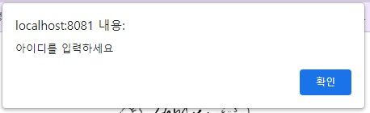
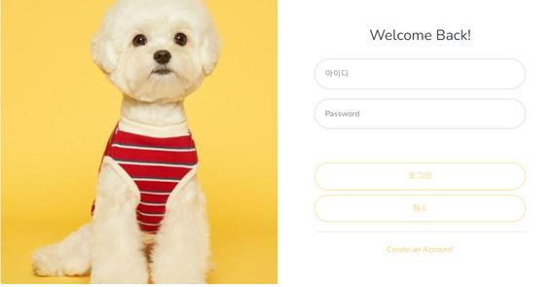
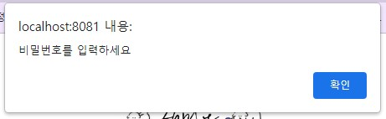
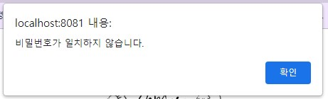
프로젝트 산출과정 세 번째, 프로젝트 산출물
로그인, 회원가입 누락메시지
로그인시 home화면으로 이동
회원가입 누락 메시지

Slide 18
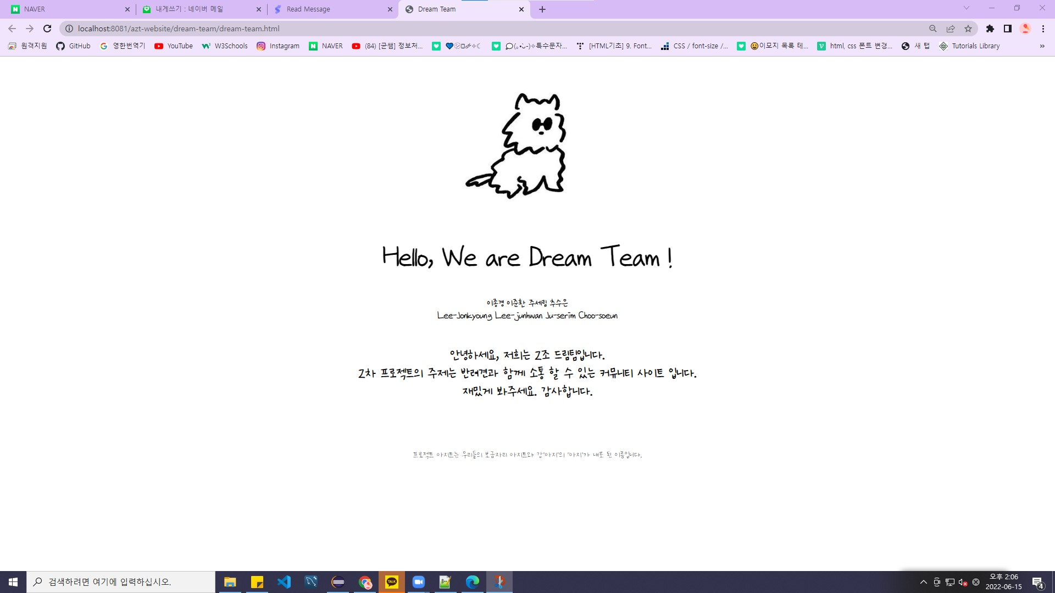

프로젝트 산출과정 세 번째, 프로젝트 산출물
로그인 활동 상태 변경
팀 소개 페이지 이동

Slide 19
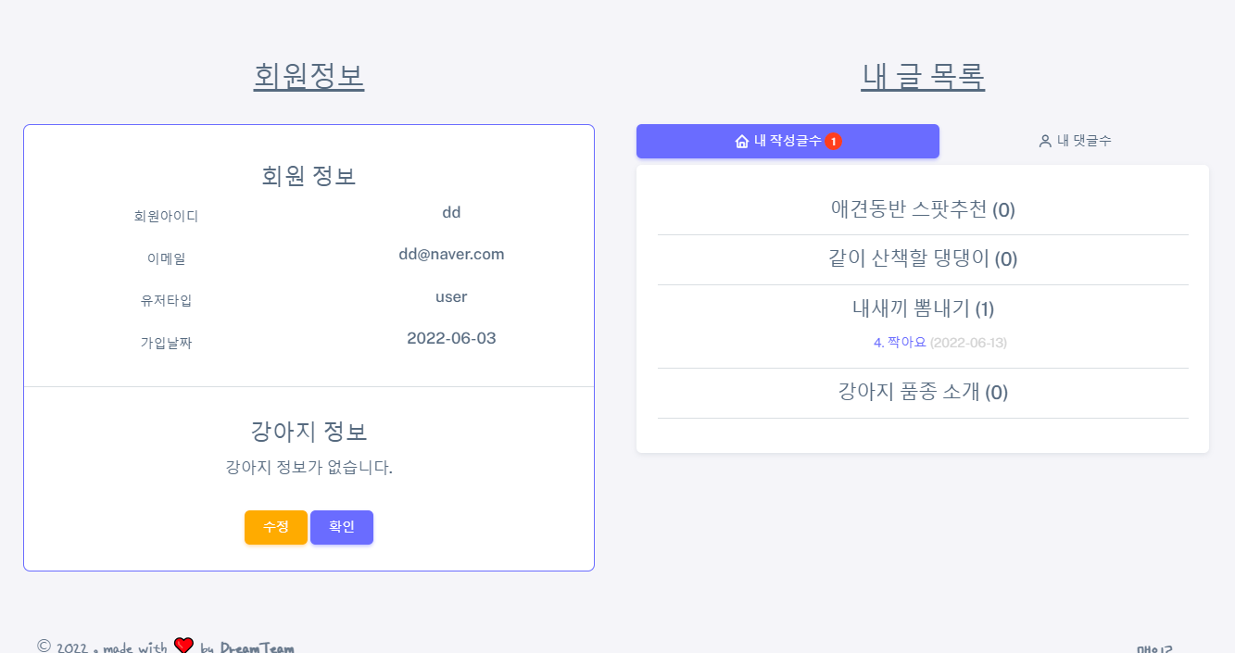
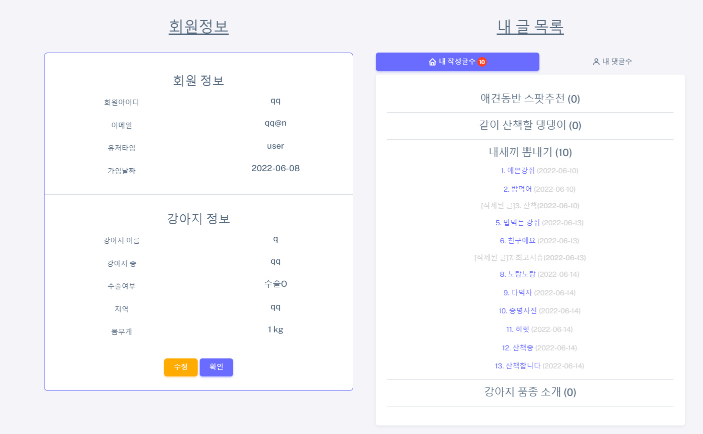
프로젝트 산출과정 세 번째, 프로젝트 산출물
마이페이지 화면
회원가입시 작성한 회원정보, 강아지 정보를 불러와서 보이도록 구현
강아지 정보가 없을 시 강아지 정보 없음 출력

Slide 20
프로젝트 산출과정 세 번째, 프로젝트 산출물
마이페이지 화면

Slide 21
프로젝트 산출과정 세 번째, 프로젝트 산출물
팀 소개 페이지 이동
새창으로 열기

Slide 22
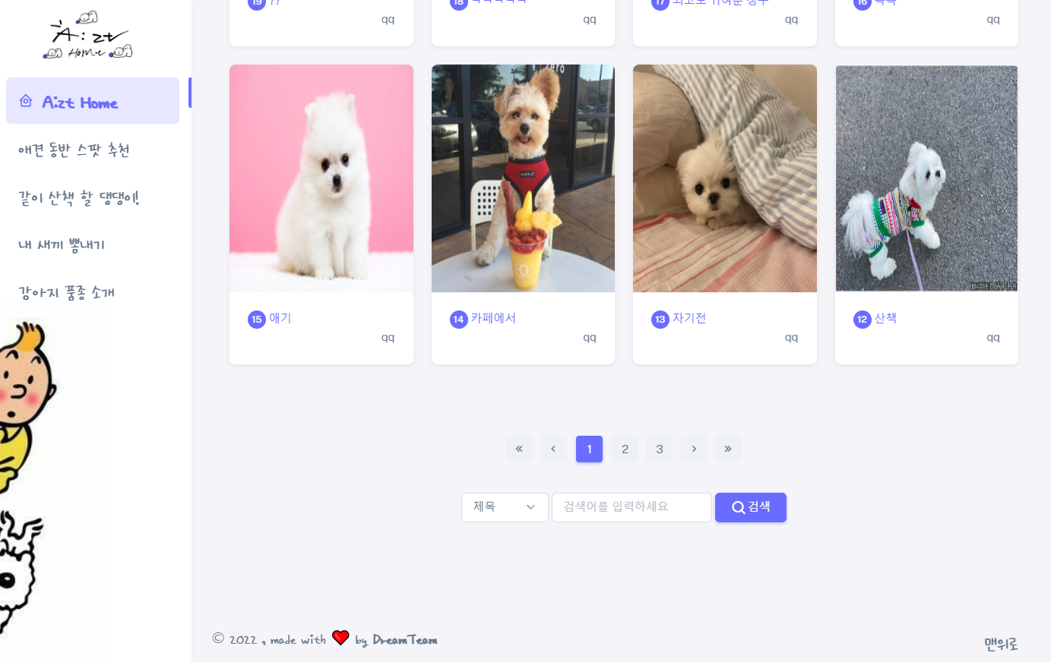
프로젝트 산출과정 세 번째, 프로젝트 산출물
Footer
페이지의 맨위로 이동하는 링크를 첨부

Slide 23
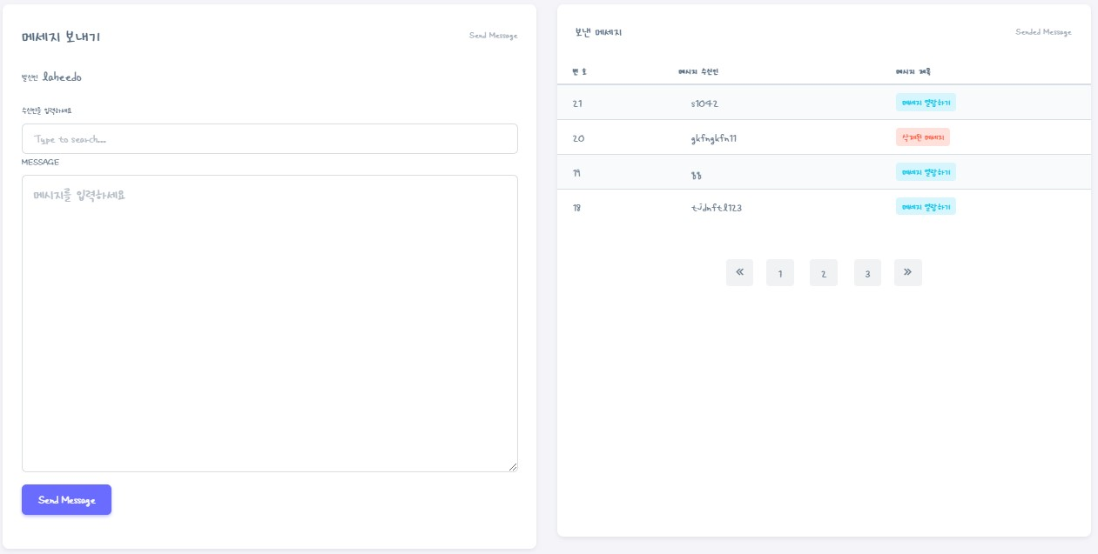
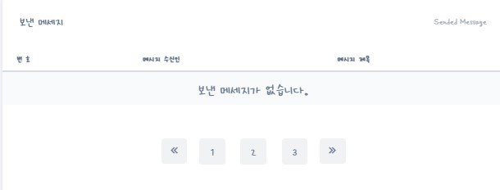
프로젝트 산출과정 세 번째, 프로젝트 산출물
삭제메세지 표시
수신, 발신인 중 한명이 삭제하면 삭제처리
보낸메세지 별도 페이징처리
보낸메세지없을때
메세지작성&보낸메시지함 한 페이지에 구성

Slide 24
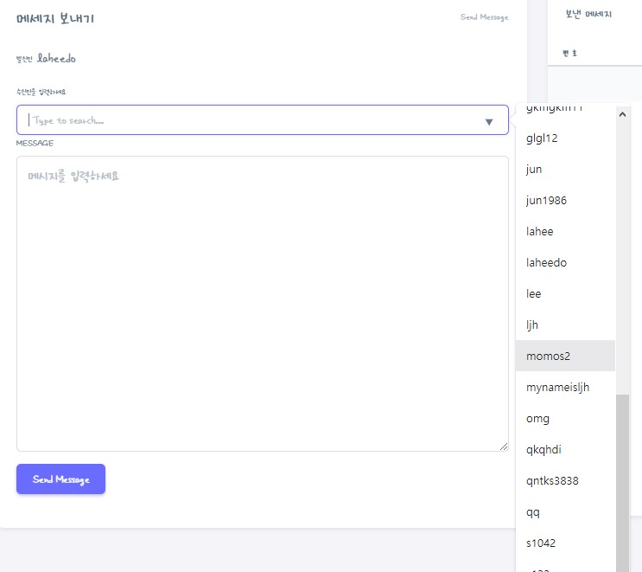
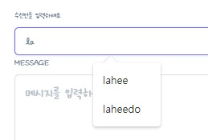
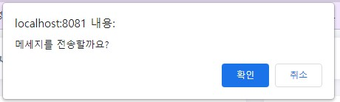
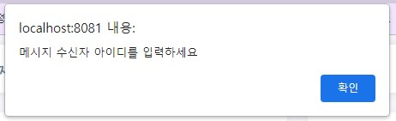
프로젝트 산출과정 세 번째, 프로젝트 산출물
와일드 카드검색
전체 회원 조회
수신자 누락 메시지
전송 확인 메시지
회원아이디 목록 조회

Slide 25
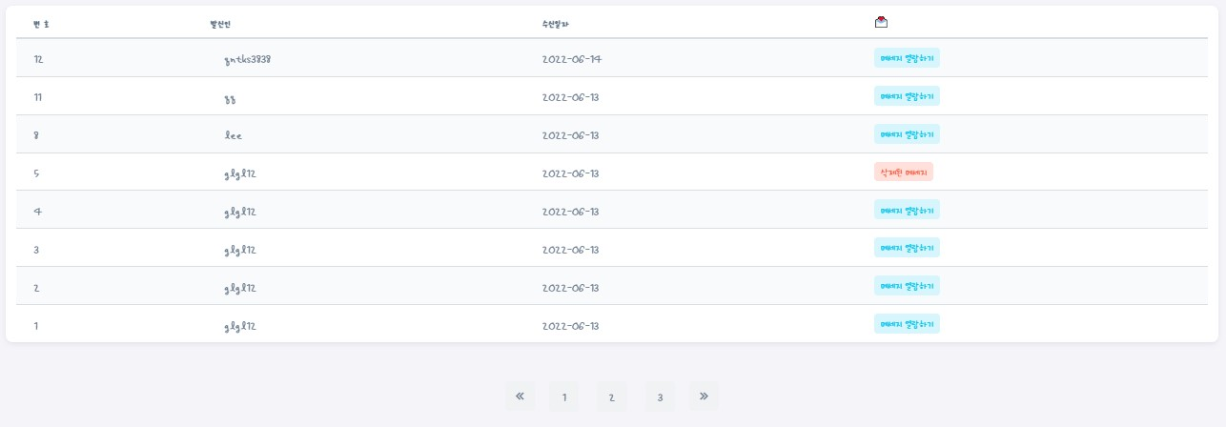
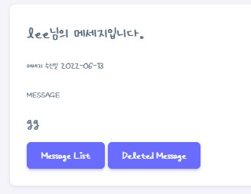
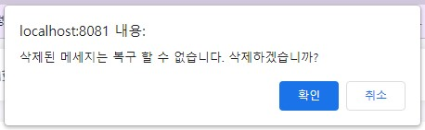
프로젝트 산출과정 세 번째, 프로젝트 산출물
받은 메시지 리스트
페이징 처리
삭제메세지 표시
메시지 삭제 확인 메시지 출력

Slide 26
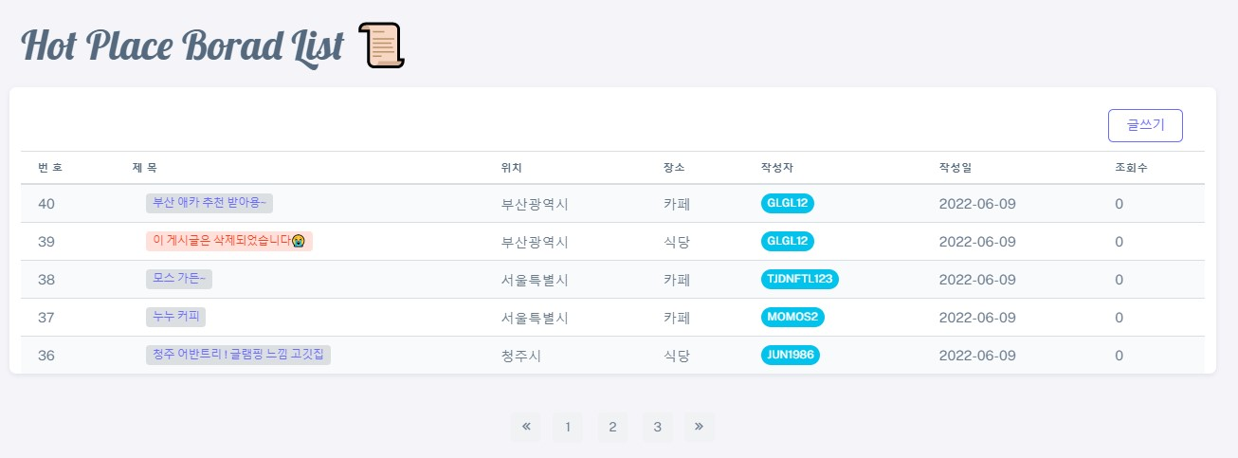
프로젝트 산출과정 세 번째, 프로젝트 산출물
01 애견 동반 스팟 추천
비로그인유저 로그인 화면으로
삭제된 게시글 표시
페이징 처리 (5개)

Slide 27
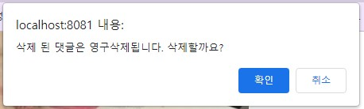
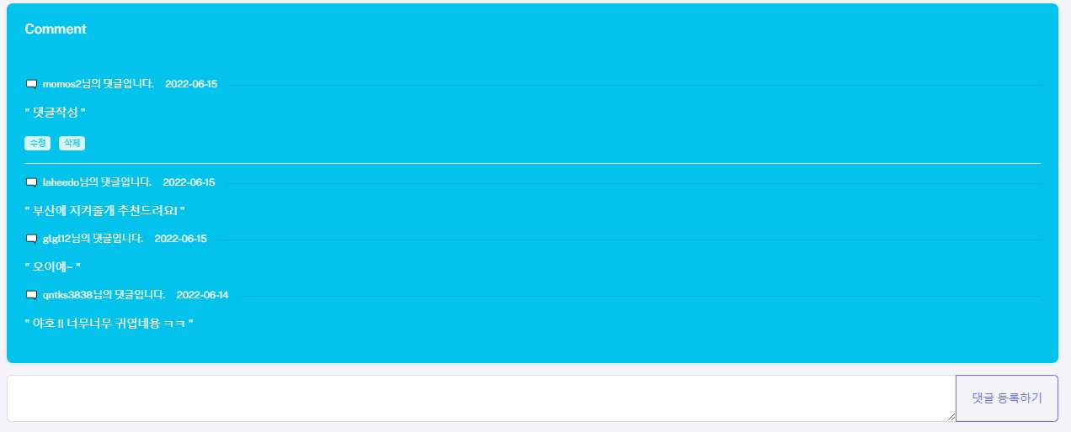
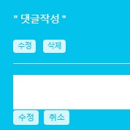
프로젝트 산출과정 세 번째, 프로젝트 산출물
01 애견 동반 스팟 추천
삭제 시 확인 메시지 출력
댓글 작성 , 수정, 삭제

Slide 28

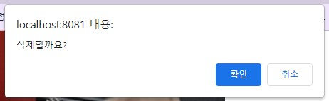
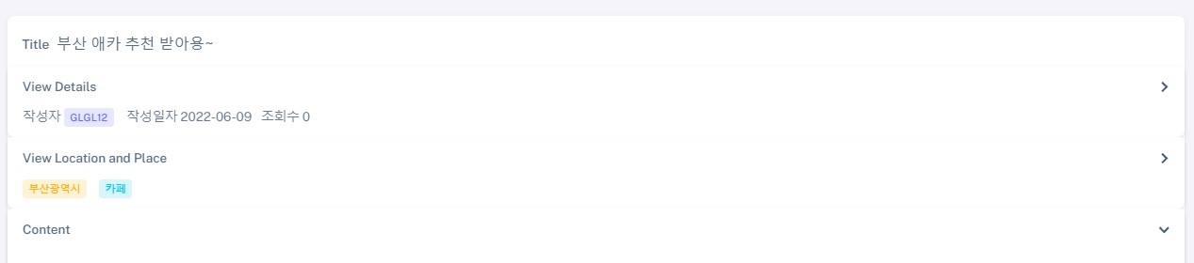
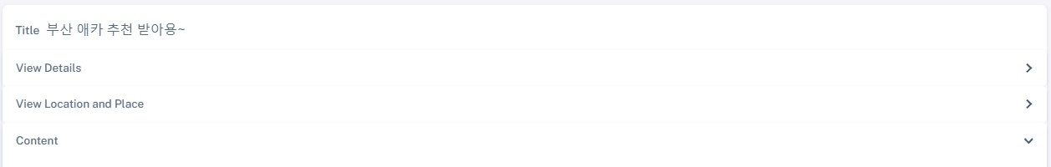


프로젝트 산출과정 세 번째, 프로젝트 산출물
01 애견 동반 스팟 추천
삭제 확인메시지 출력
첨부파일이 있다면 다운로드 가능
게시글의 작성 정보를 열고 닫기
작성자에게만 삭제 편집 버튼 노출

Slide 29
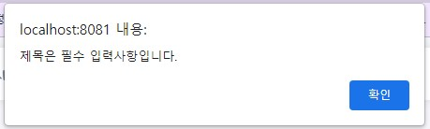
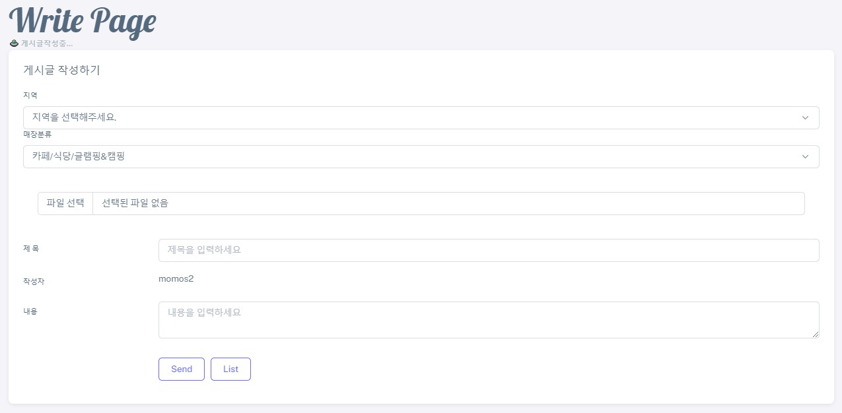
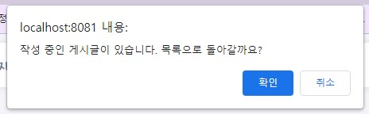
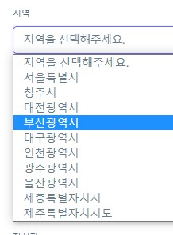
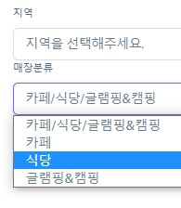
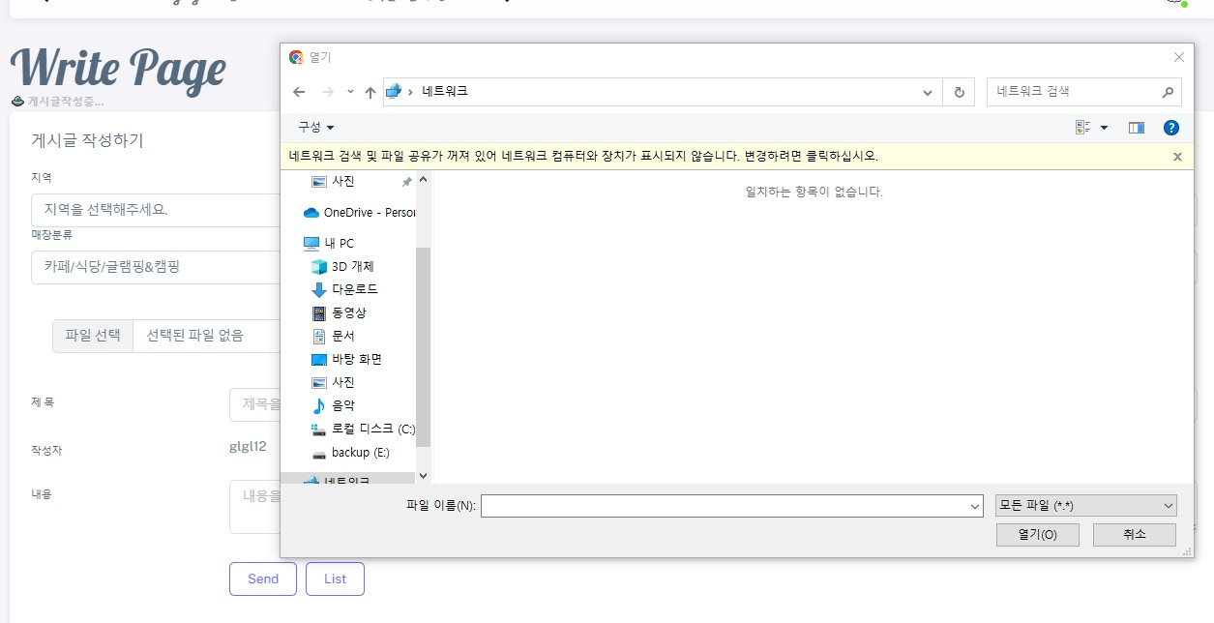
프로젝트 산출과정 세 번째, 프로젝트 산출물
01 애견 동반 스팟 추천
제목 누락 메시지
목록 이동 버튼확인 메시지
지역, 분류 드롭다운
파일첨부

Slide 30
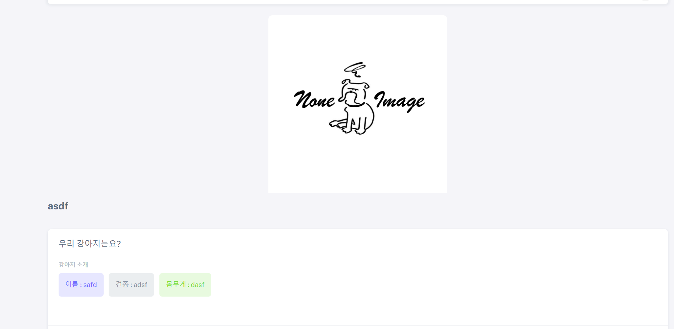
프로젝트 산출과정 세 번째, 프로젝트 산출물
01 애견 동반 스팟 추천
이미지 파일이 없는 게시글
no Image 출력

Slide 31
프로젝트 산출과정 세 번째, 프로젝트 산출물
02 같이 산책 할 댕댕이!
같이 산책 할 댕댕이!
클릭 시 관련 게시판으로 이동

Slide 32
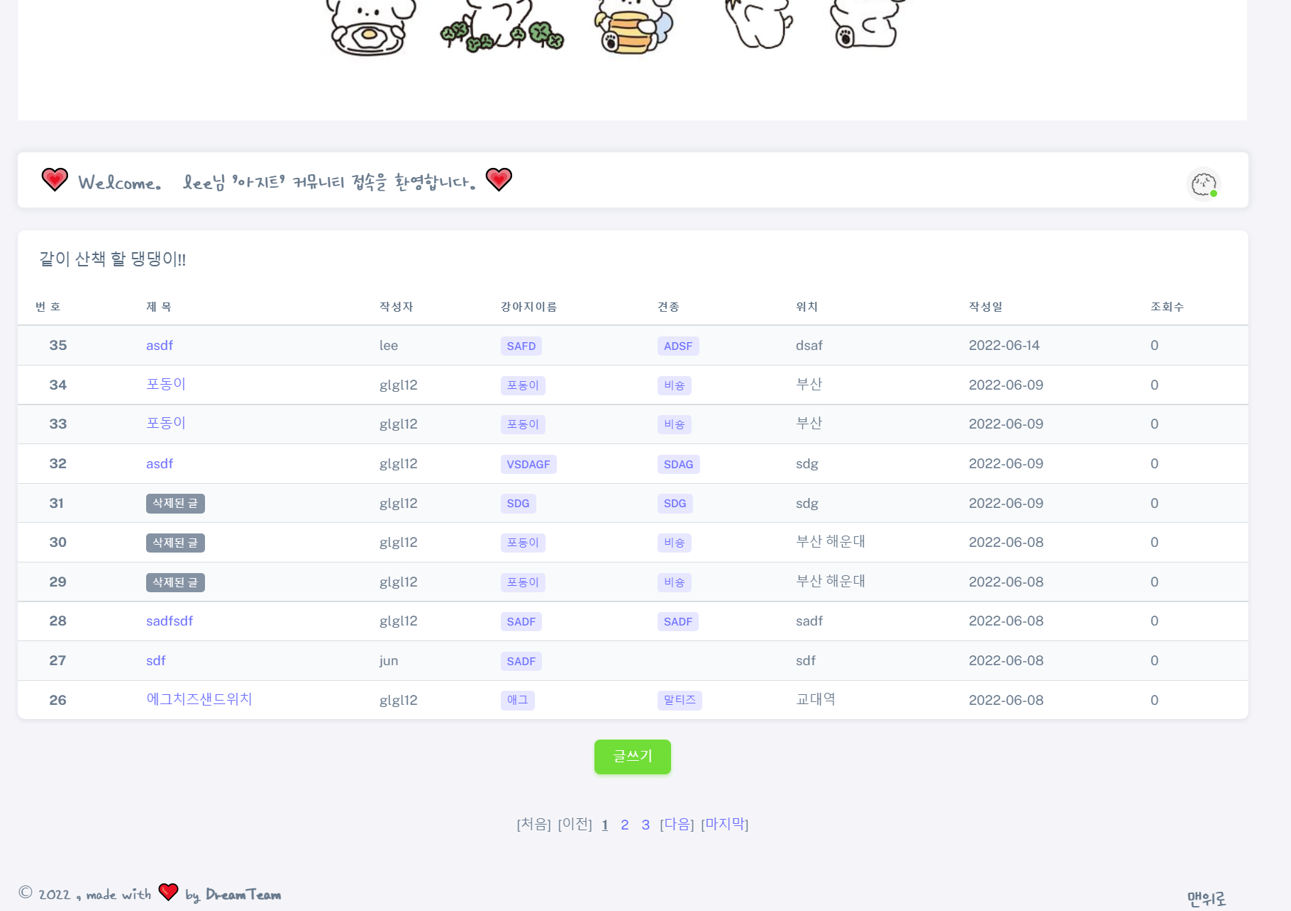
프로젝트 산출과정 세 번째, 프로젝트 산출물
02 같이 산책 할 댕댕이!
1. 게시판 리스트
페이징 처리
한 페이지에 게시물 10개
페이지 개수 3개

Slide 33
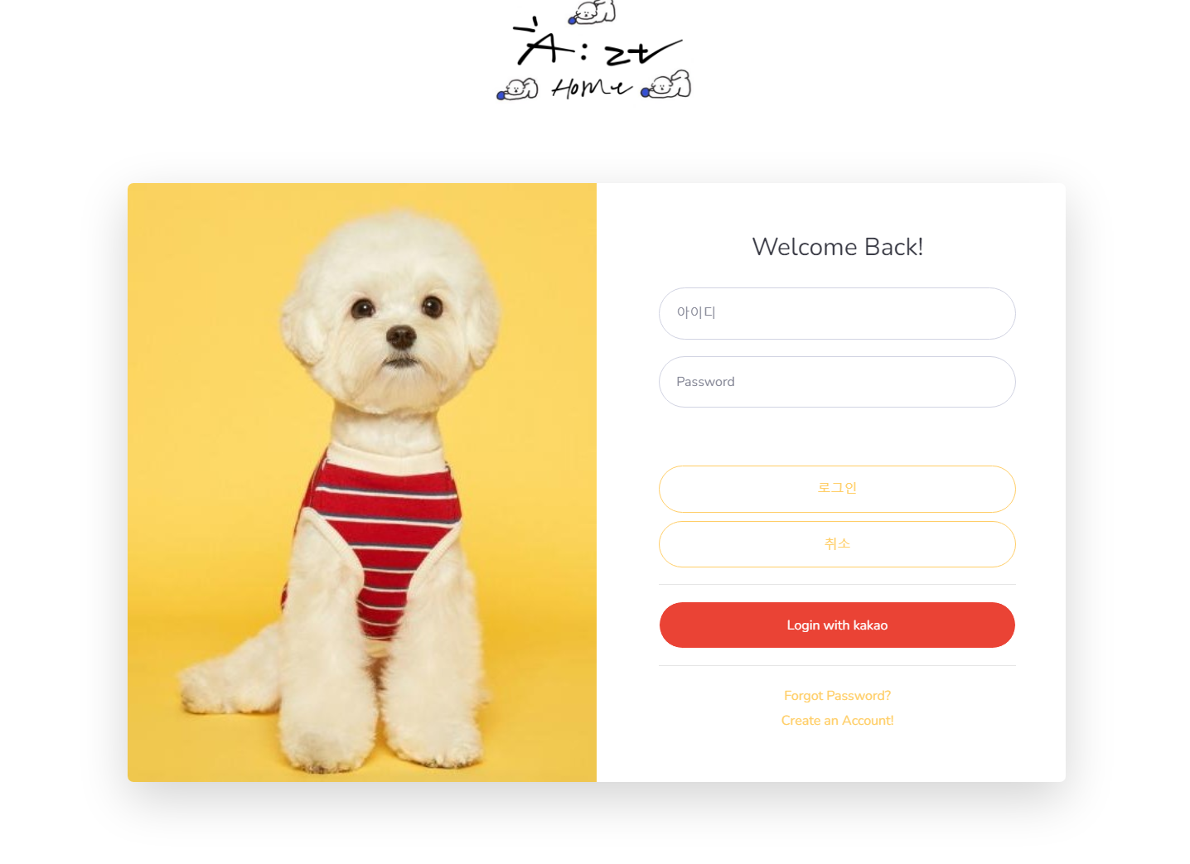
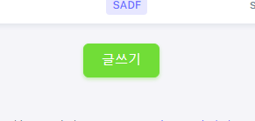
프로젝트 산출과정 세 번째, 프로젝트 산출물
02 같이 산책 할 댕댕이!
2. 글쓰기
비회원 글쓰기 버튼 클릭 시
로그인 페이지로 이동

Slide 34
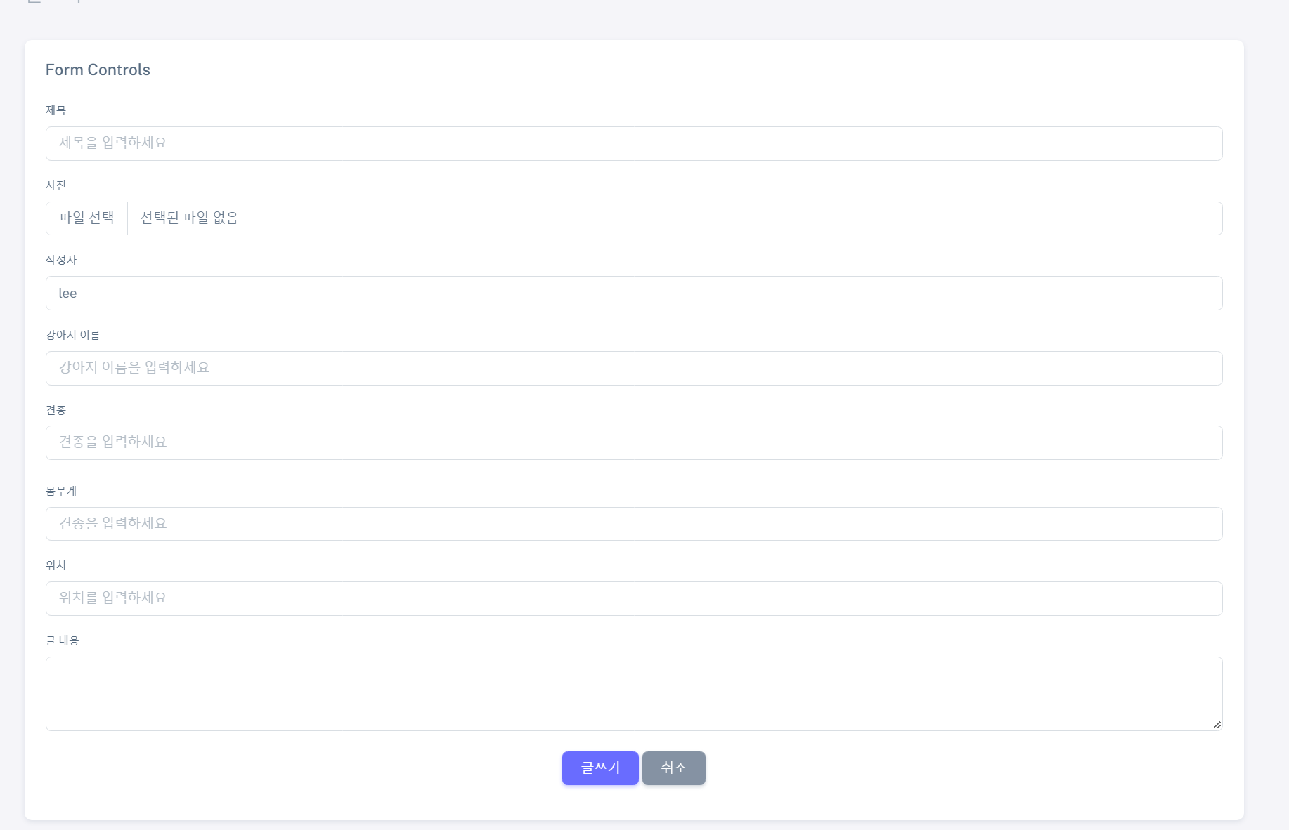
프로젝트 산출과정 세 번째, 프로젝트 산출물
02 같이 산책 할 댕댕이!
제목, 작성자, 강아지 정보, 위치, 글 내용 사진 업로드 구현

Slide 35
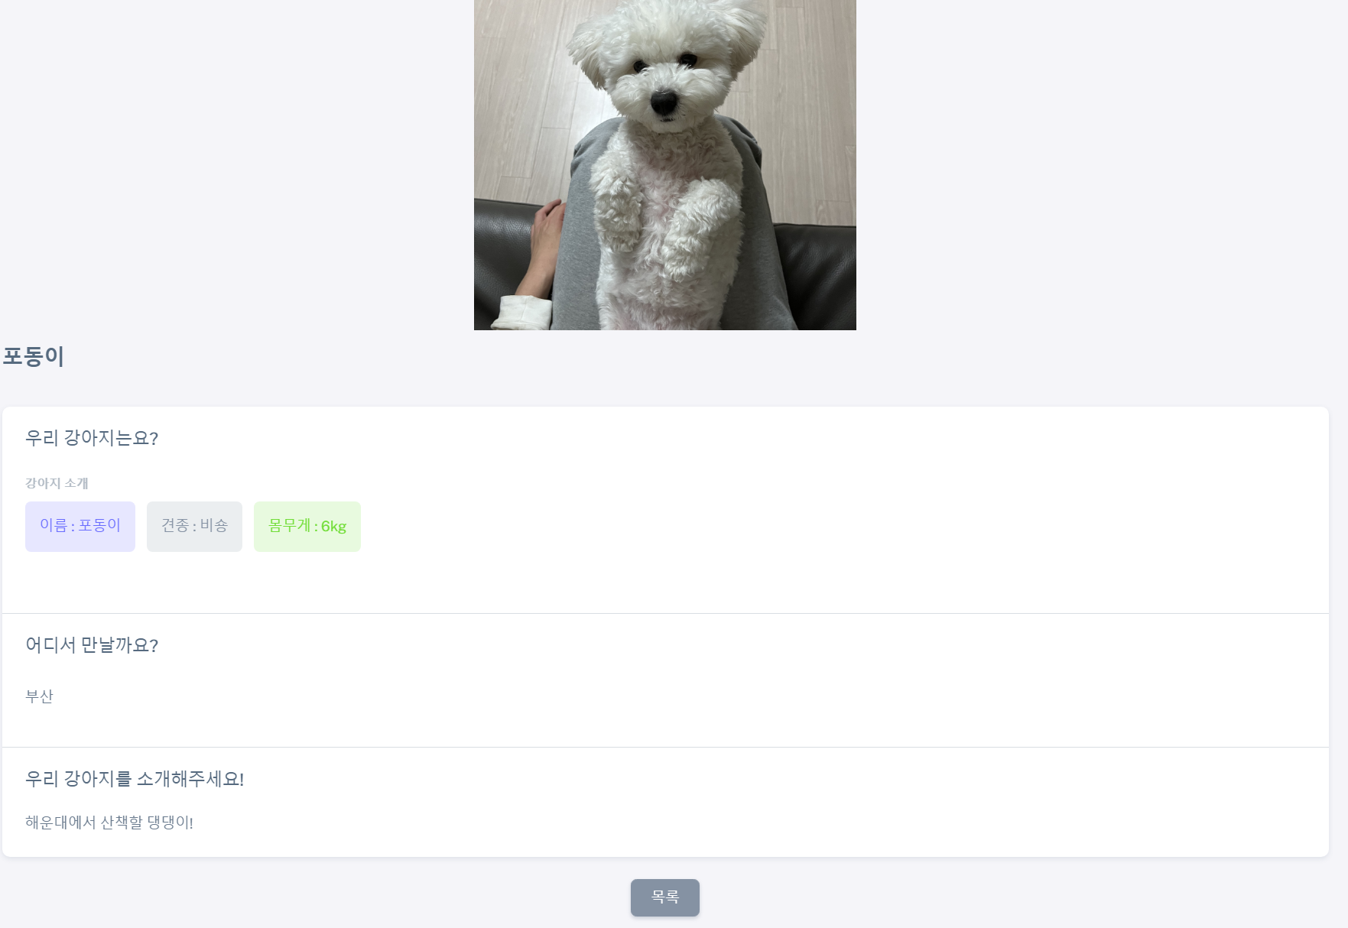
프로젝트 산출과정 세 번째, 프로젝트 산출물
02 같이 산책 할 댕댕이!
3. 상세 페이지
상세 페이지
강아지 정보, 위치, 강아지 소개
채팅으로 만날 약속 잡기 구현 예정

Slide 36
프로젝트 산출과정 세 번째, 프로젝트 산출물
02 같이 산책 할 댕댕이!
이미지 파일이 없는 게시글
no Image 출력

Slide 37


프로젝트 산출과정 세 번째, 프로젝트 산출물
02 같이 산책 할 댕댕이!
본인 작성글이 아닐 때는
목록만 표시

Slide 38
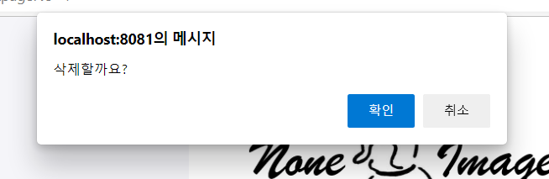
프로젝트 산출과정 세 번째, 프로젝트 산출물
02 같이 산책 할 댕댕이!
자바스크립트 alert 함수 이용
확인 메시지 출력

Slide 39
프로젝트 산출과정 세 번째, 프로젝트 산출물
02 같이 산책 할 댕댕이!
삭제 처리된 게시글 표시

Slide 40

프로젝트 산출과정 세 번째, 프로젝트 산출물
02 같이 산책 할 댕댕이!
Value 값으로 강아지 정보 읽어오기
글 작성자만 수정 가능

Slide 41

프로젝트 산출과정 세 번째, 프로젝트 산출물
03 내새끼 뽐내기
반려견을 자랑하는 게시판
이미지형

Slide 42

프로젝트 산출과정 세 번째, 프로젝트 산출물
03 내새끼 뽐내기
사진을 첨부 확인 팝업

Slide 43


프로젝트 산출과정 세 번째, 프로젝트 산출물
03 내새끼 뽐내기
수정, 삭제 확인 팝업

Slide 44


프로젝트 산출과정 세 번째, 프로젝트 산출물
03 내새끼 뽐내기
편집 - 제목, 내용 수정

Slide 45

프로젝트 산출과정 세 번째, 프로젝트 산출물
03 내새끼 뽐내기
댓글 작성구현

Slide 46


프로젝트 산출과정 세 번째, 프로젝트 산출물
03 내새끼 뽐내기
작성한 댓글 X 안내문 출력
비로그인유저는 댓글 작성 버튼X

Slide 47


프로젝트 산출과정 세 번째, 프로젝트 산출물
이미지형 게시판
게시글 좋아요 기능 구현
각 게시글당 계정 하나에 한번만 가능

Slide 48

프로젝트 산출과정 세 번째, 프로젝트 산출물
페이징 처리

Slide 49

프로젝트 산출과정 세 번째, 프로젝트 산출물
글쓰기버튼
목록보기 기능 구현

Slide 50

프로젝트 산출과정 세 번째, 프로젝트 산출물
수정, 삭제, 목록보기 기능
첨부된 사진 읽어오기

Slide 51

프로젝트 산출과정 세 번째, 프로젝트 산출물
제목, 글 내용을 수정
취소 기능

Slide 52

질의
응답
Question and Answer

Slide 53

Thank
you !

Slide 54
자료 출처
펫 프렌들리 정책 예고에 너도나도 반려동물 마케팅 ‘후끈’ [급성장하는 펫코노미 시장〈上〉] (sportsworldi.com)
롯데백화점, 반려동물 매출 70% 증가…犬 유치원·호텔·미용 서비스 - 조선비즈 (chosun.com)

